Slide 1
计图公开课第一讲
零基础入门计图深度学习框架
主讲人：梁盾

Slide 2
大纲
计图介绍
计图的安装与使用
计图零基础入门教程
计图基础类型
训练线性回归，CNN
PyTorch用户迁移指南
更多计图学习资源

Slide 3
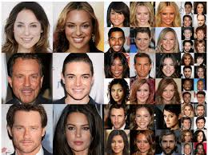
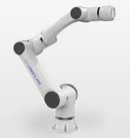
计图介绍
Jittor:基于元算子和统一计算图的深度学习框架
在多种应用中，相比国际主流平台，性能得到大幅提升
目前支持：30+骨干网络，27种主流GAN模型，9种图像实例分割模型，5种点云网络模型；提供可微渲染功能。
图像分类
图像分割
图像生成
智能机器人
Jittor

Slide 4
计图的安装与使用
Docker安装
全平台支持（Windows/Mac/Linux)
无需安装依赖
参考资料：docker安装教程
安装命令
Pip安装
Linux支持
需要安装依赖
参考资料：pip安装教程
安装命令：

Slide 5
大纲
计图介绍
计图的安装与使用
计图零基础入门教程
计图基础类型
训练线性回归，CNN
PyTorch用户迁移指南
更多计图学习资源

Slide 6
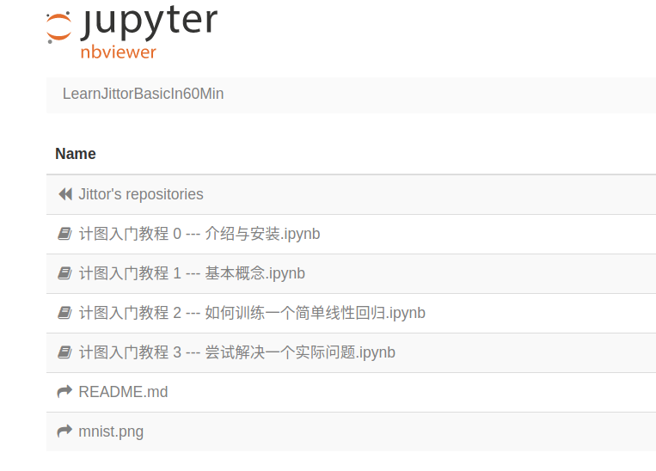
计图零基础入门教程
在线浏览：https://nbviewer.jupyter.org/github/Jittor/LearnJittorBasicIn60Min/tree/master/

Slide 7
大纲
计图介绍
计图的安装与使用
计图零基础入门教程
计图基础类型
训练线性回归，CNN
PyTorch用户迁移指南
更多计图学习资源

Slide 8
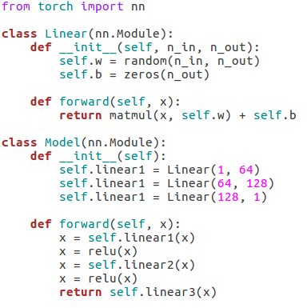
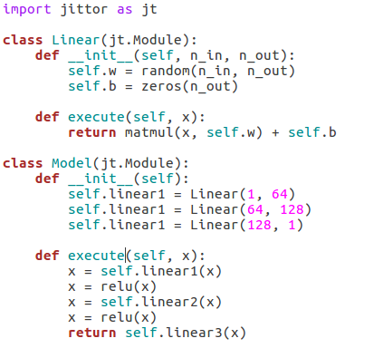
模型迁移：计图辅助转换工具
我们提供了从PyTorch到Jittor的模型迁移工具
辅助转换脚本

Slide 9
模型迁移：计图辅助转换工具
模型转换工具提供 源码级别 的转换
使用方法如下：
从jittor.utils.pytorch_converter导入convert函数
convert函数的输入为PyTorch模型文件代码，输出为jittor模型文件代码
直接使用在线转换脚本：https://cg.cs.tsinghua.edu.cn/jittor/pt_converter/
参考资料：模型辅助转换工具教程

Slide 10
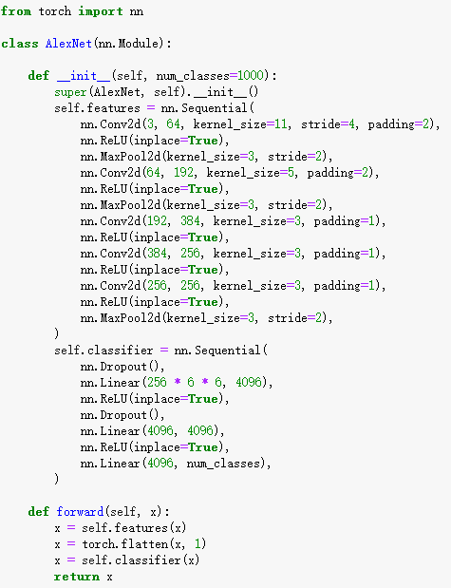
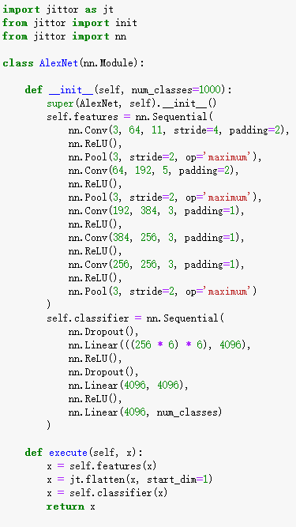
模型迁移用例一
自动转换AlexNet
https://cg.cs.tsinghua.edu.cn/jittor/pt_converter/
辅助转换脚本
参考资料：模型辅助转换工具教程

Slide 11
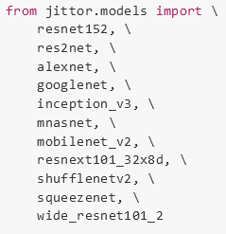
计图骨干网络支持
计图支持的骨干网络一览
演示：
查看支持的骨干网络
创建一个resnet18
查看resnet18 网络结构
查看resnet18 参数
参考资料：
模型辅助转换工具教程
计图模型文档
更多的模型和应用在不断完善当中，尽情期待

Slide 12
大纲
计图介绍
计图的安装与使用
计图零基础入门教程
计图基础类型
训练线性回归，CNN
PyTorch用户迁移指南
更多计图学习资源

Slide 13
大纲
计图介绍
计图的安装与使用
计图零基础入门教程
计图基础类型
训练线性回归，CNN
PyTorch用户迁移指南
更多计图学习资源

Slide 14
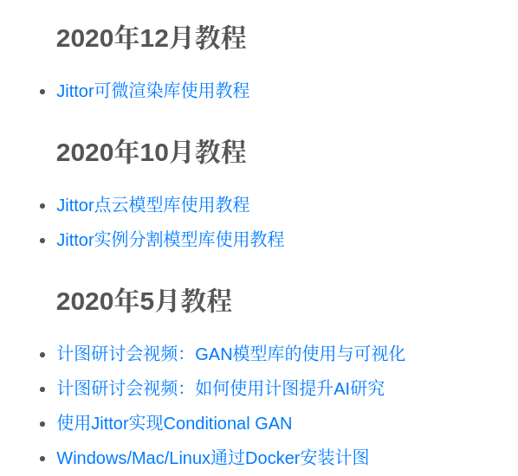
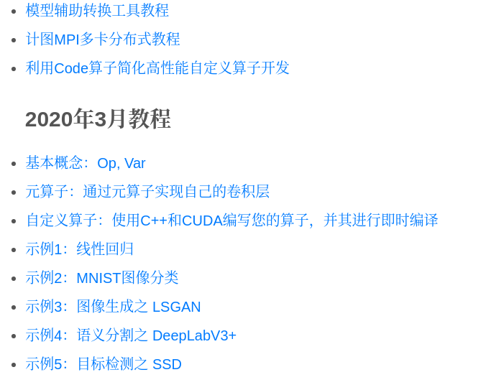
更多教程
https://cg.cs.tsinghua.edu.cn/jittor/tutorial/

Slide 15
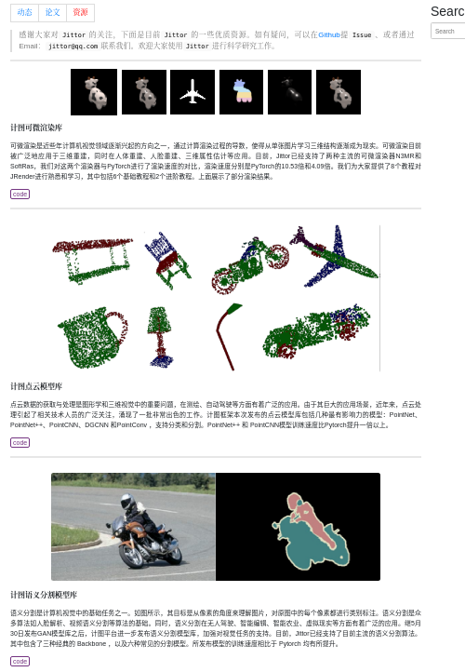
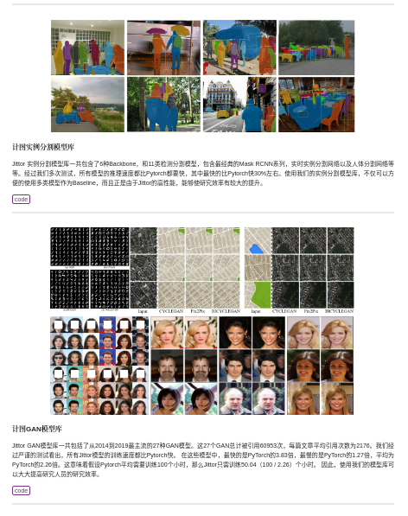
更多资源
https://cg.cs.tsinghua.edu.cn/jittor/resources/

Slide 16
更多资源
https://cg.cs.tsinghua.edu.cn/jittor/resources/

Slide 17
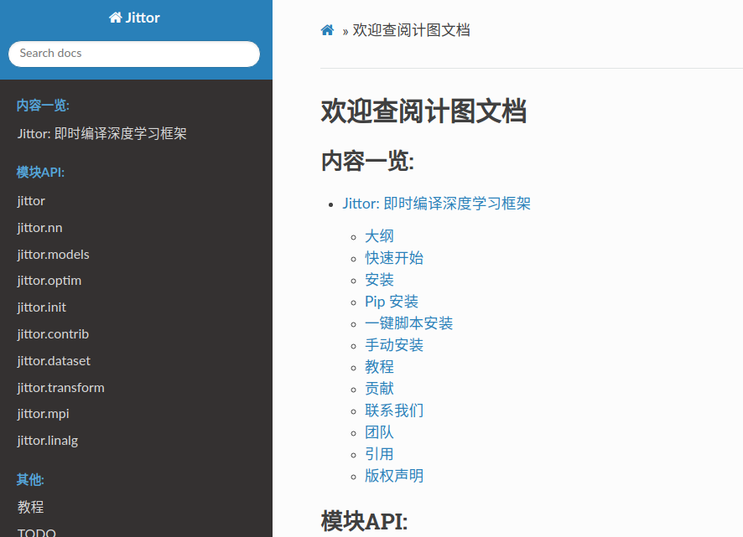
计图文档
https://cg.cs.tsinghua.edu.cn/jittor/assets/docs/index.html

Slide 18
谢谢大家
Jittor还很年轻。 它可能存在错误和问题。 请在我们的错误跟踪系统，QQ群（761222083）中报告它们。 我们欢迎您为Jittor做出贡献。
您可以用以下方式帮助Jittor：
在论文中引用 Jittor
向身边的好朋友推荐 Jittor
贡献代码
贡献教程和文档
提出issue
回答 jittor 相关问题
点亮小星星
持续关注 jittor

Slide 19
谢谢大家
感谢您对计图(Jittor)的支持
https://cg.cs.tsinghua.edu.cn/jittor/
https://github.com/Jittor/Jittor
关注公众号，了解计图(Jittor)的最新动态！
敬请批评指正！

